Slide 1
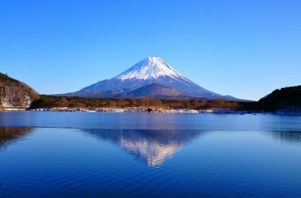
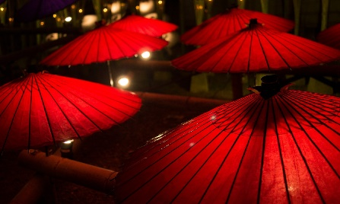
学校法人 大原学园
大原日本语学院
OHARA Japanese Language School
学校介绍

Slide 2
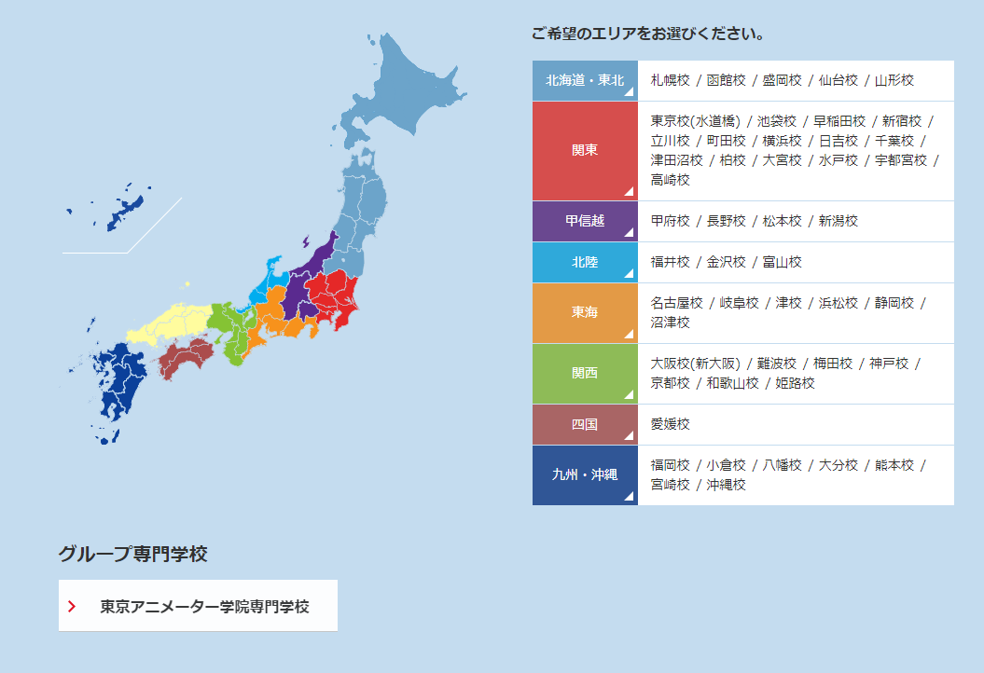
学校法人 大原学园
【大品牌、有口碑】
1
1954年创立，全日本107所学校
2
【就业率高】
全国留学生 31.3%
就业率99.2%
2018年3月卒業生
3
【就业情报量大】
1096社

Slide 3
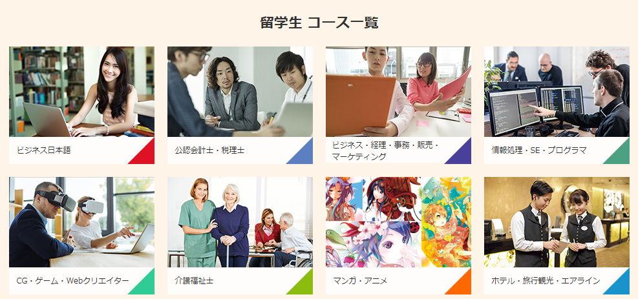
留学生可以选择的课程（专门学校）
游戏制作、经营管理、饭店观光、旅行企划
CG制作、漫画家养成、介护福祉等

Slide 4
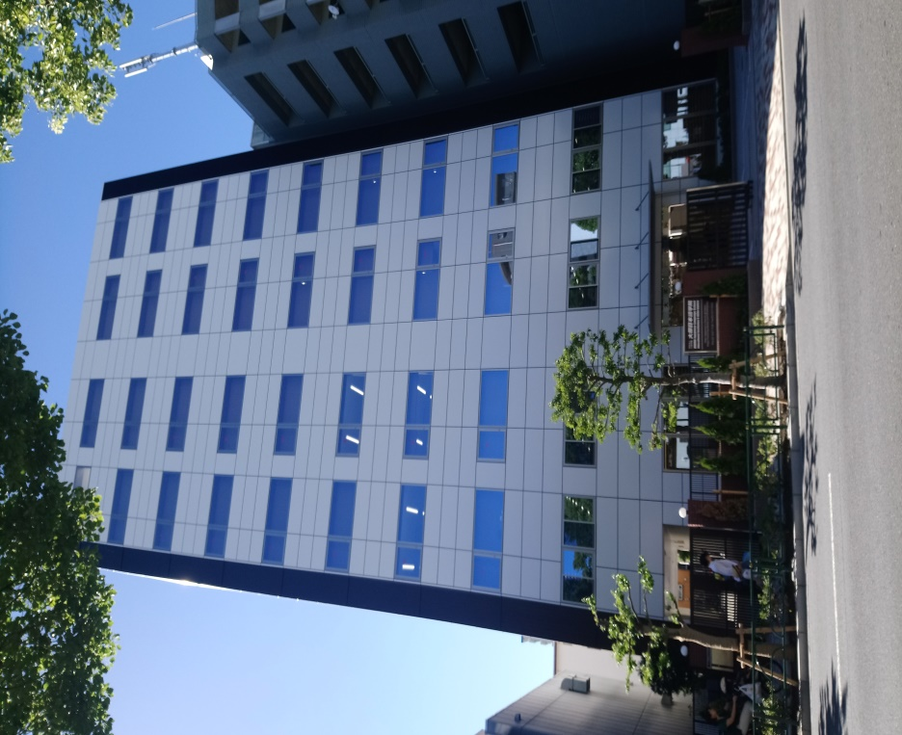
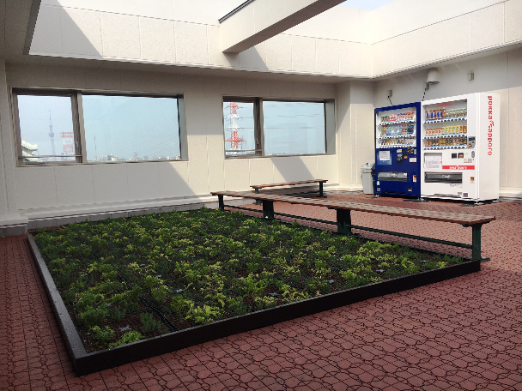
学校介绍
2018年
全新校舍

Slide 5
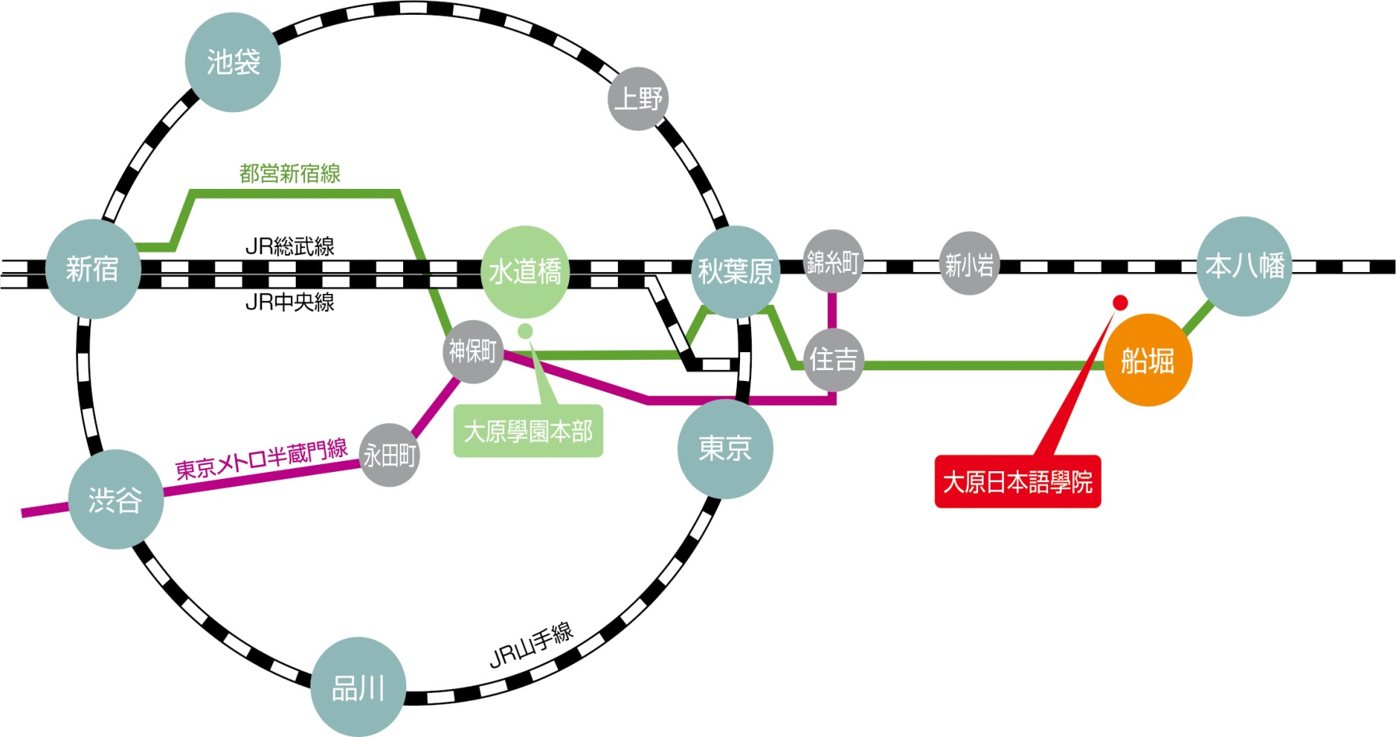
学校位置
都营新宿线 船堀站步行3分钟
从船堀车站到新宿，大约25分钟

Slide 6
学校优势
大学升学班
大学院升学班
就业班
学费可半年缴纳
升学率高
勤工俭学
特色课程
国际化
学费便宜
学生月票
※国籍比例：中国40%、台湾10%、越南30%、缅甸8%、蒙古10%
其他: 法国、韩国、香港、新加坡、泰国、俄罗斯等。

Slide 7
学费（可以半年缴纳）
学费(日元) ∶在报名时需要缴纳30,000日元的报名费
第一年分期：上半年43万日币，下半年32万日币
 | 交纳期限 | 入学金 | 学费 | 教材费 | 其他 | 合计
第 一 年 | 领取在留资格认定证明书时 | 80,000 | 580,000 | 20,000 | 40,000 | 750,000
剩 | 新学年（1年） |  | 580,000 | 20,000 | 40,000 | 640,000
余 | 新学年（9个月） |  | 435,000 | 15,000 | 30,000 | 480,000
时 | 新学年（6个月） |  | 290,000 | 10,000 | 20,000 | 320,000
间 | 新学年（3个月） |  | 145,000 | 5,000 | 10,000 | 160,000
奖学金：文部省（JASSO）每年5-6名、每个月3万元左右

Slide 8
EJU指导（各科目每周上2次课，每次90分钟）
分类 | 科 目 | 4月～7月费用 （包含消费税） | 8月～11月费用 （包含消费税）
文科 | 综合科目（４月中旬～１１月中旬／全60回） | \30,000 | \25,000
 | 数学1（４月中旬～１１月中旬／全50回） | \30,000 | \20,000
文理共通 | 英語TOEFL（4月中旬～9月中旬／全35回） | \35,000 （4月～9月费用）
 | 英語TOEIC（4月中旬～9月中旬／全35回） | \35,000 （4月～9月费用）
理科 | 物理（４月中旬～１１月中旬／全50回） | \30,000 |  | \20,000
 | 化学（４月中旬～１１月中旬／全50回） | \30,000 |  | \20,000
 | 数学2（４月中旬～１１月中旬／全50回） | \30,000 |  | \20,000
货币：日元

Slide 9
大学升学班
思考力、行动力、分析力 UP
＜国立＞
大阪大学 筑波大学
京都大学 山口大学
名古屋大学 秋田大学
東北大学 九州工业大学
大阪教育大学 静岗大学等
＜私立＞
庆应大学 早稻田大学
中央大学 明治大学
上智大学 立教大学
法政大学 專修大学
東洋大学 東京理科大学
国际基督教大学等
包含EJU指导，小论文指导，面试指导等
※一年学费+6万日币/1年間

Slide 10
大学院升学班
信息收集能力，发表能力 UP
＜国立＞
東京大学大学院 东北大学大学院
埼玉大学大学院 筑波大学大学院
佐賀大学大学院 山口大学大学院
电气通信大学大学院
东京海洋大学大学院等
＜私立＞
庆应大学大学院 立教大学大学院
上智大学大学院 学習院大学大学院
法政大学大学院 明治大学大学院
青山学院大学大学院 中央大学大学院
目白大学大学院 立命馆大学大学院
昭和女子大学大学院等
包含面试指导，研究计划书的指导等
※一年学费+8万日币/1年間

Slide 11
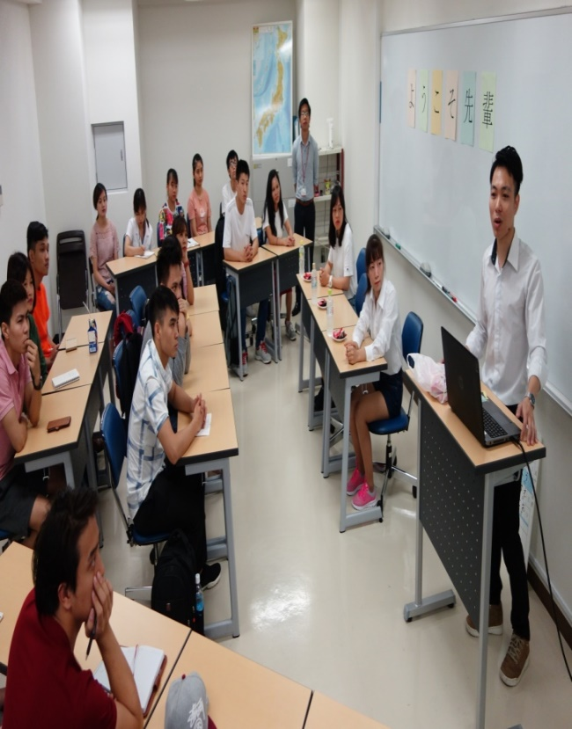
就业班
三友テクノロジー株式会社
FANSS MORE JAPAN
資生堂
三阳エンジニアリング
メディカルホールディングス
株式会社アーネストワン
株式会社ORJ
MSTM協同组合
株式会社キャステック
商务日语
自我分析
前辈分享经验
※一年学费+8万日币/1年間

Slide 12
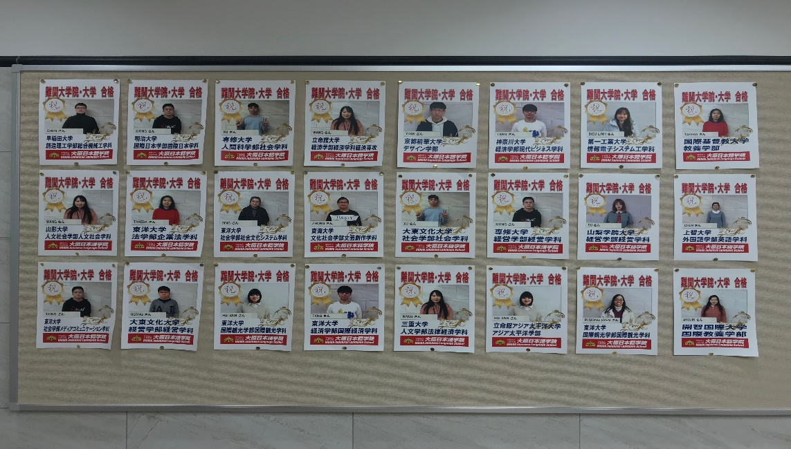
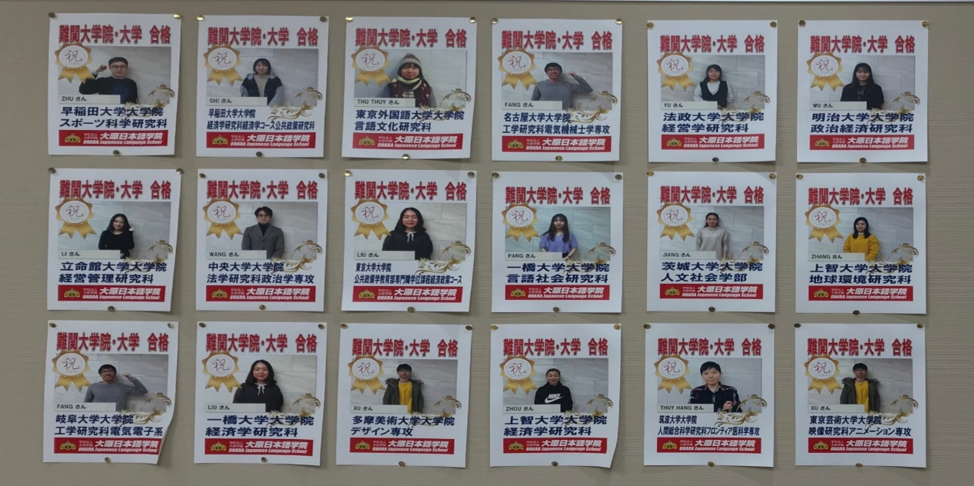
升学实绩（每年都会向有名大学输送人才）

Slide 13
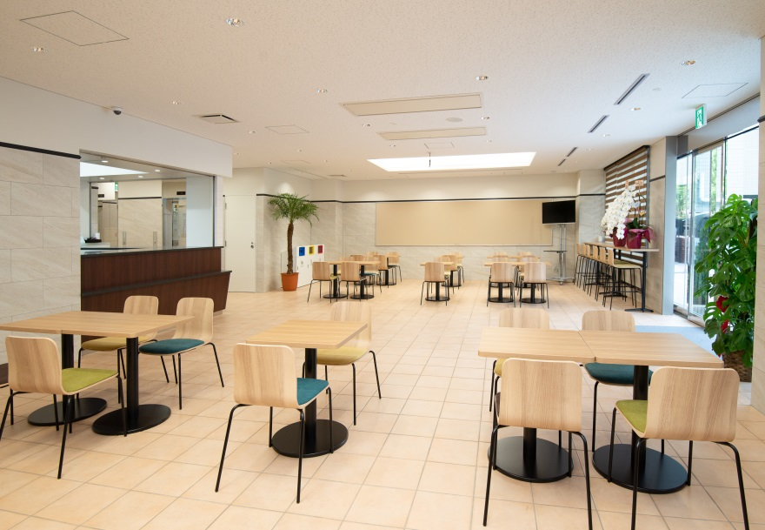
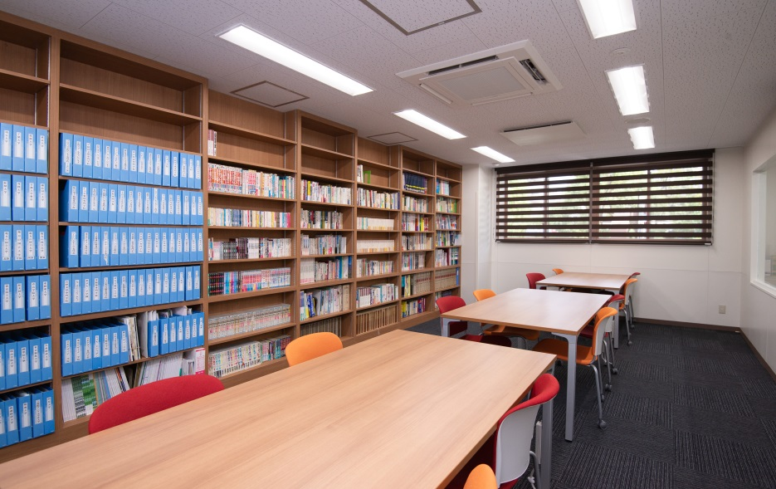
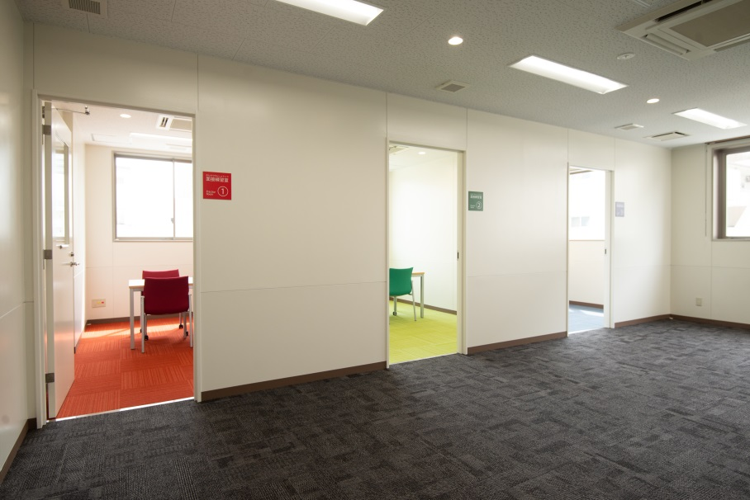
校内介绍
学校外观
学生大厅
图书室
面试练习室

Slide 14
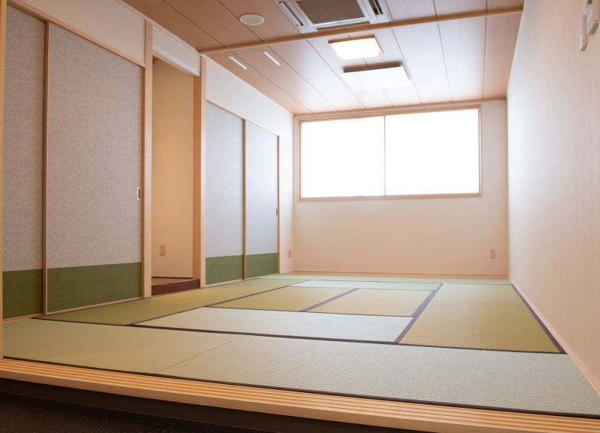
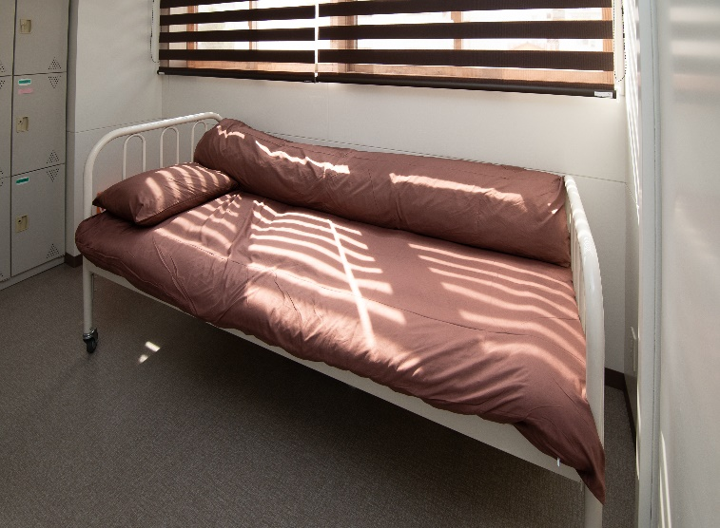
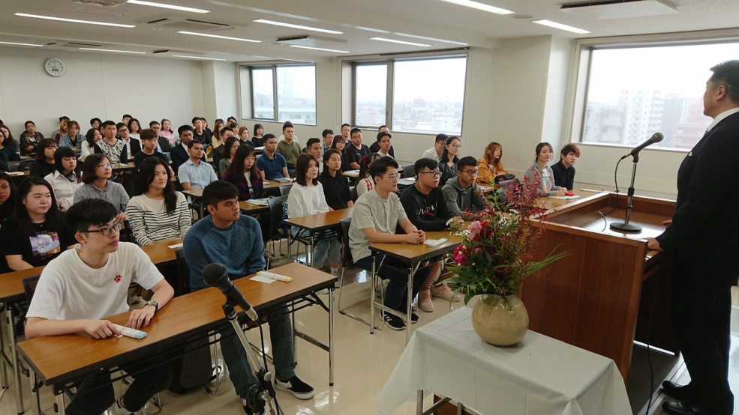
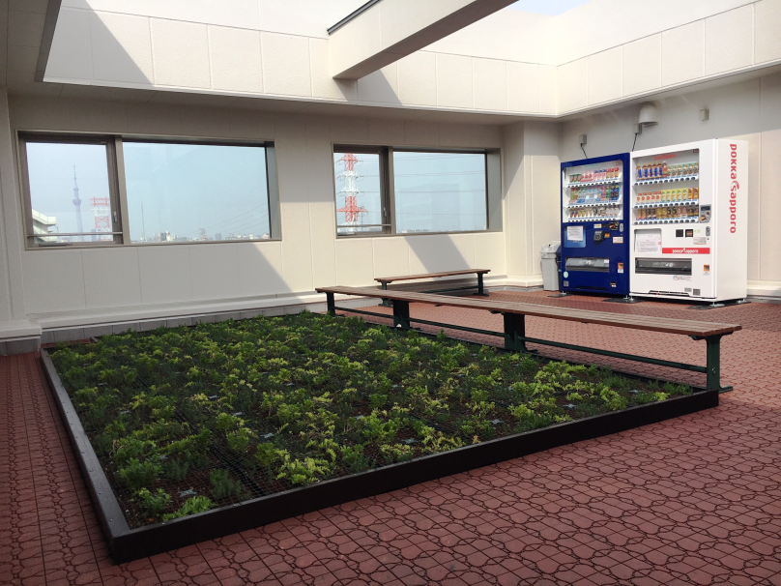
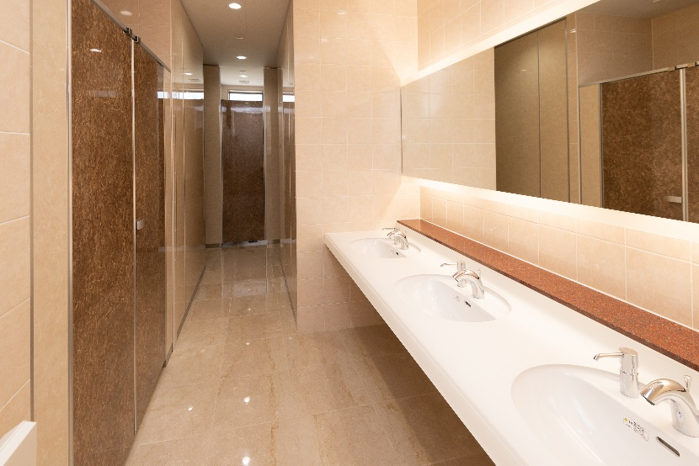
校内介绍
和 室
保健室
一般教室
大教室
户外休息区
厕 所

Slide 15
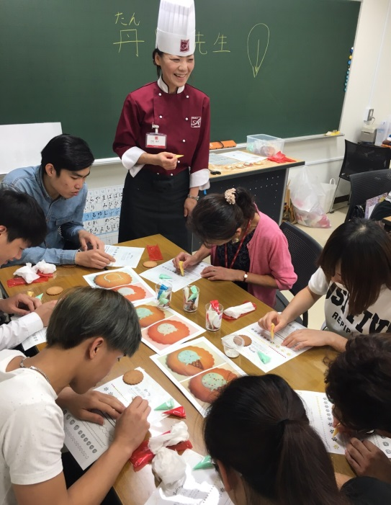
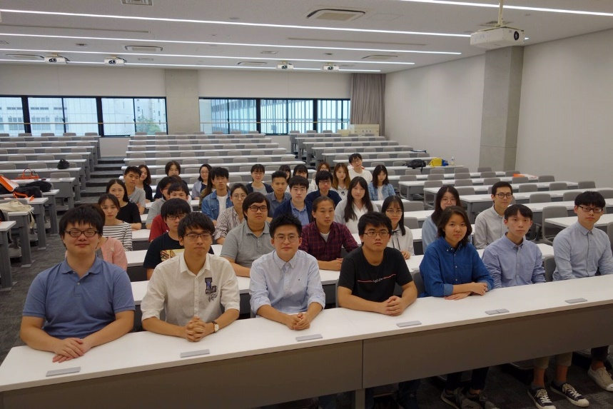
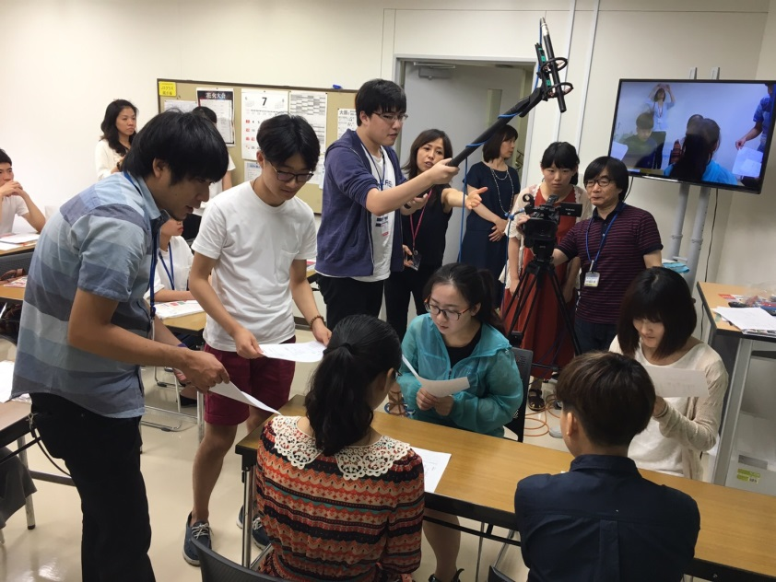
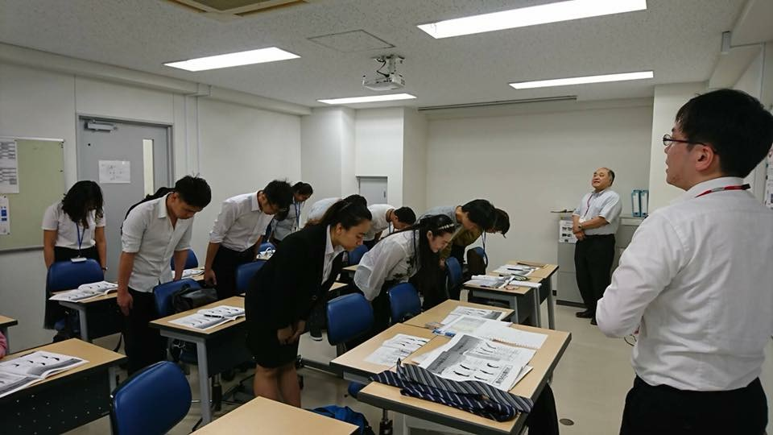
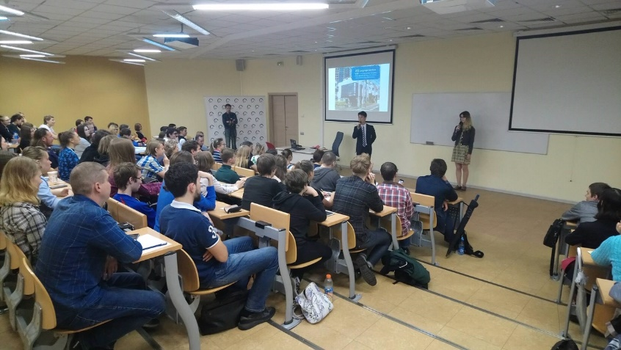
学校活动
大学，专门学校 体 验 课 程

Slide 16
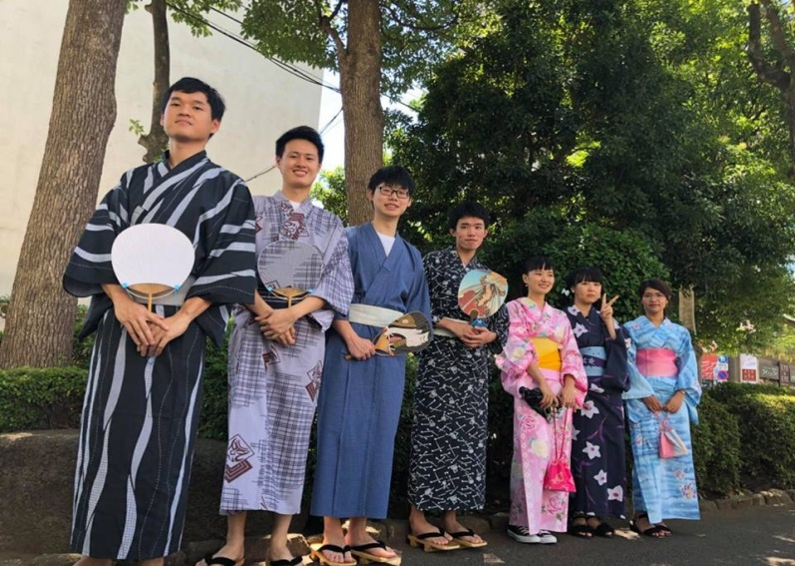
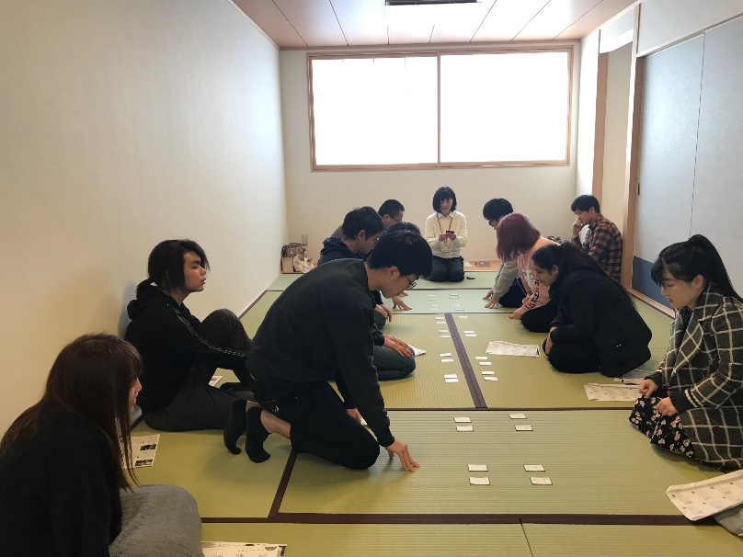
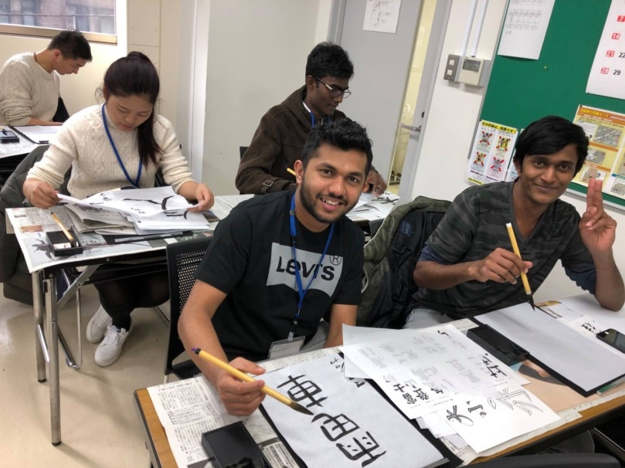
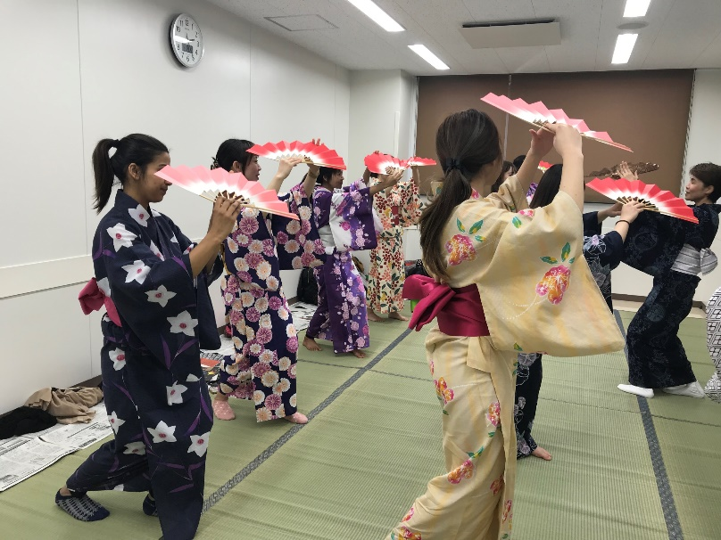
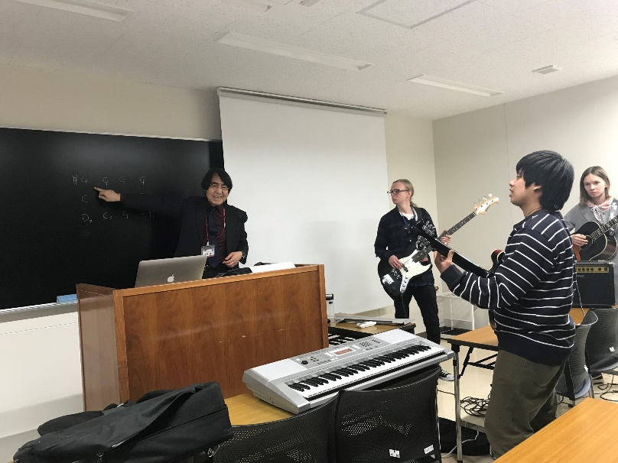
学校活动
日本文化体验課程

Slide 17
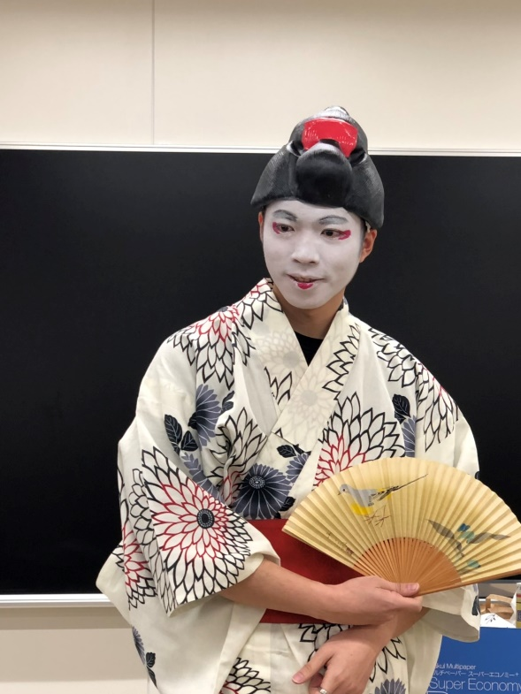
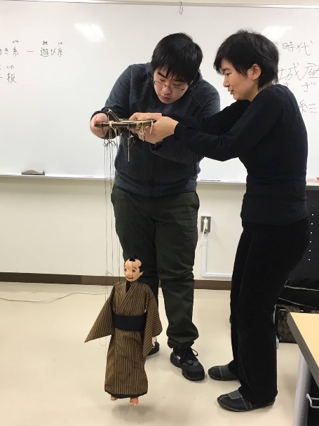
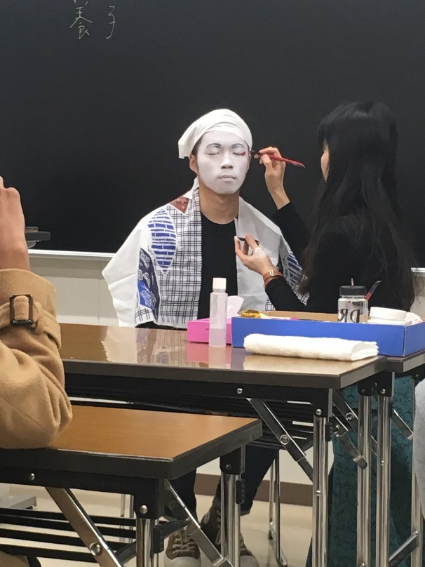
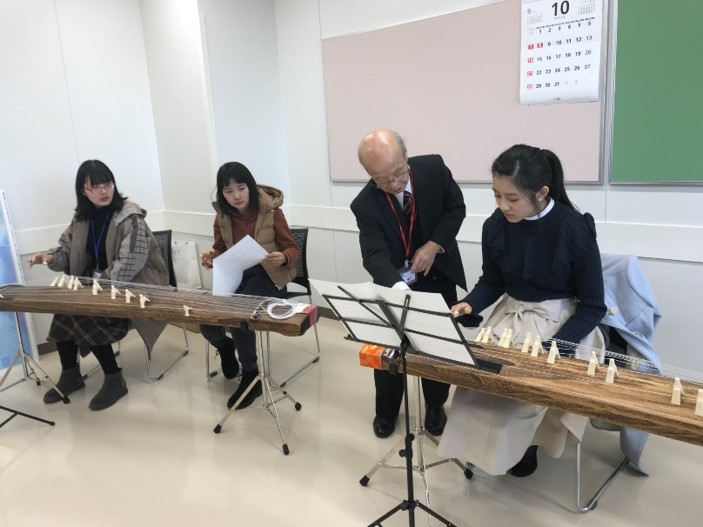
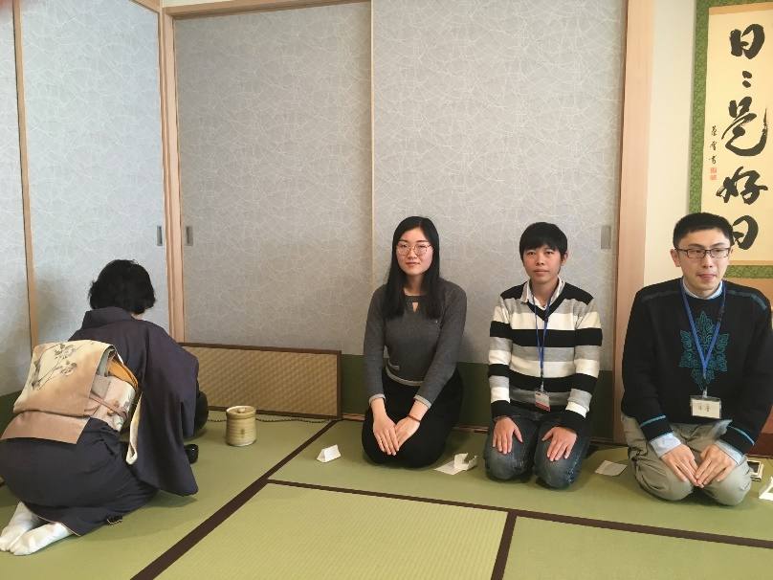
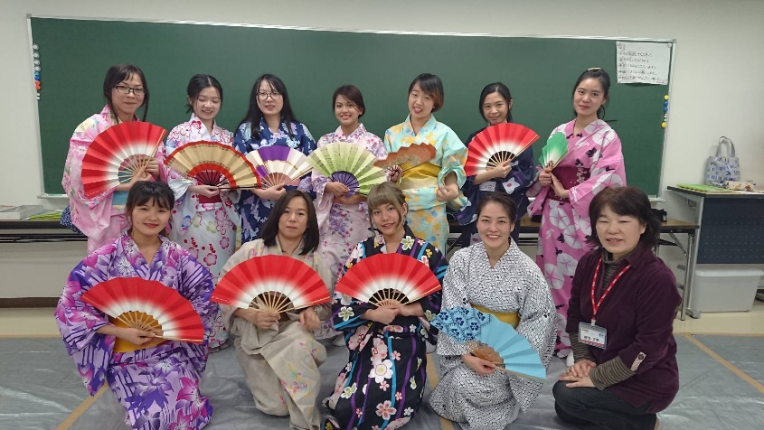
学校活动
日本文化体验課程

Slide 18
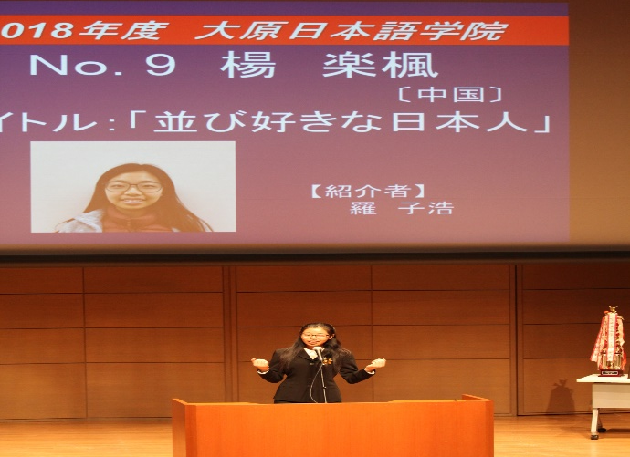
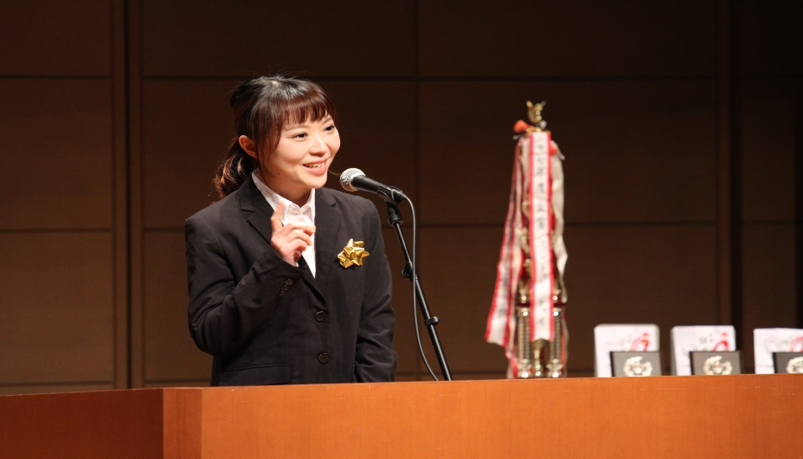
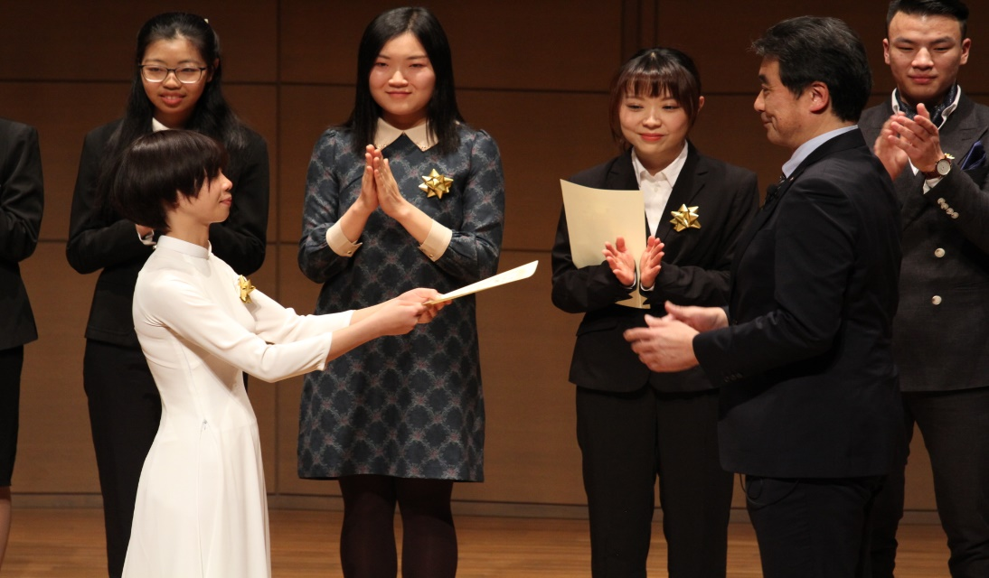
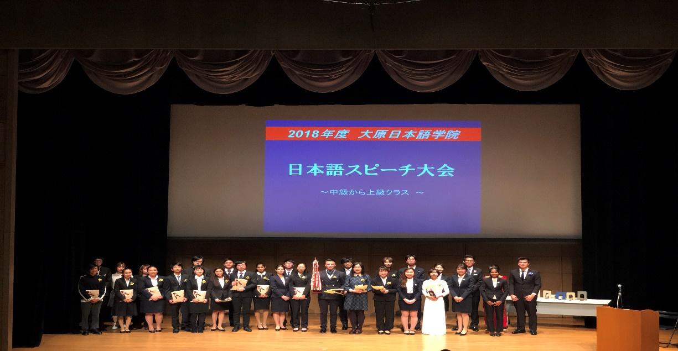
学校活动
演讲大会

Slide 19
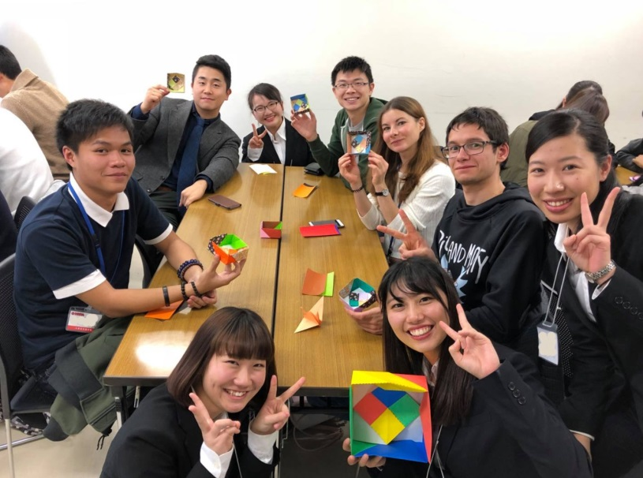
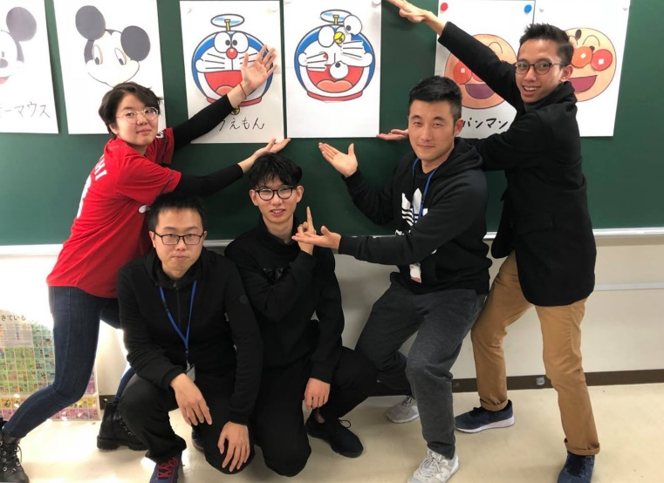
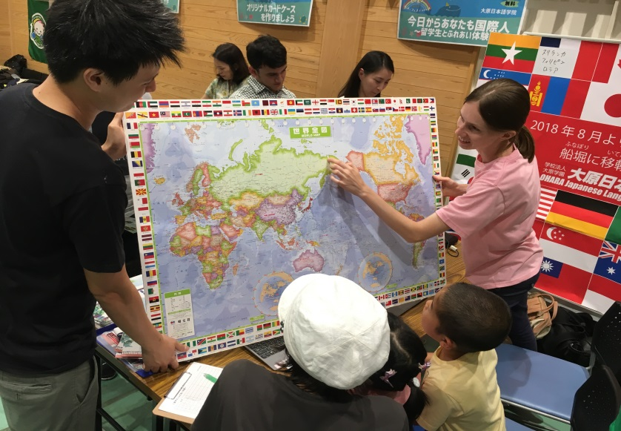
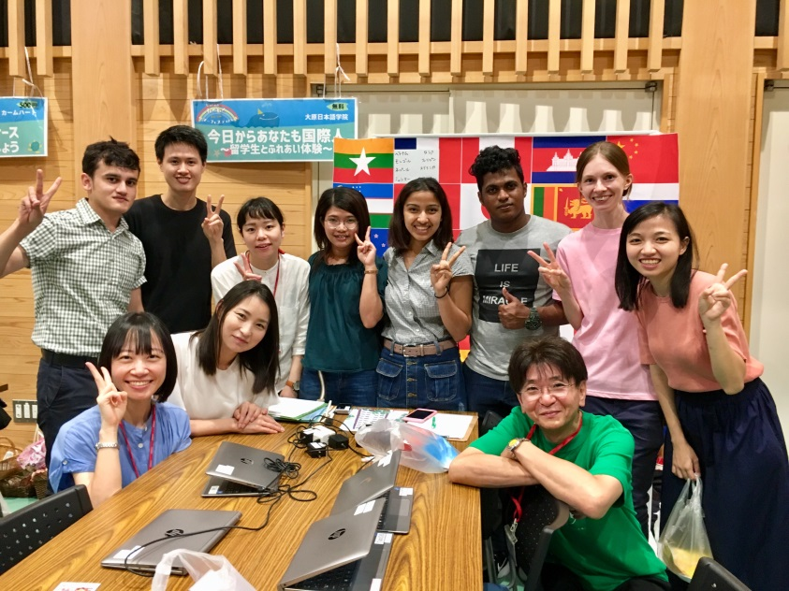
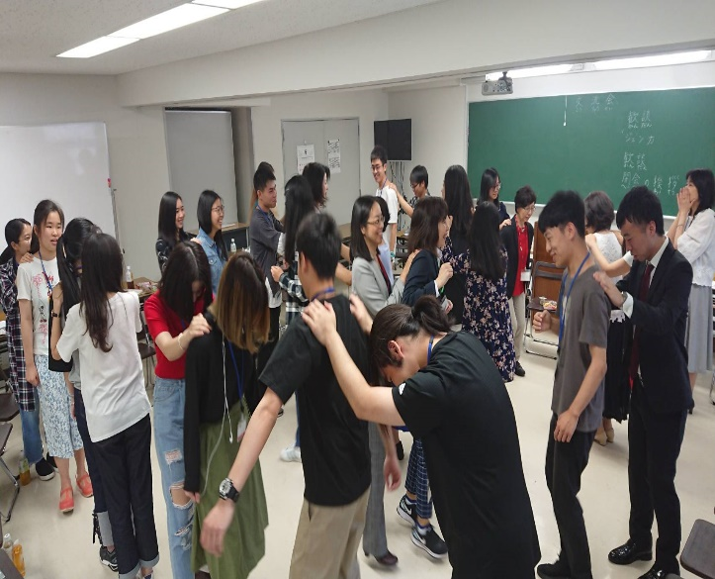
学校活动
交流会

Slide 20
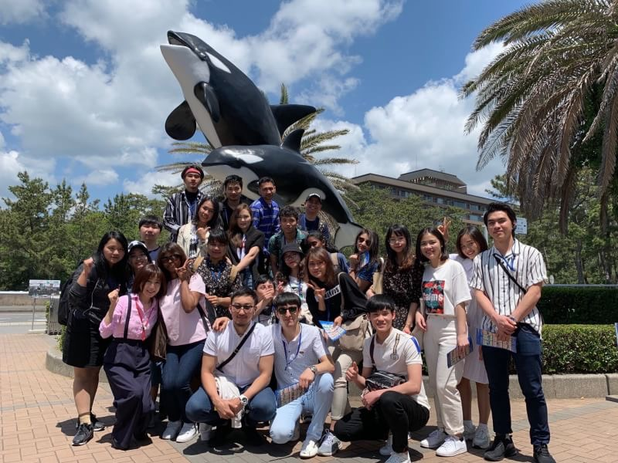
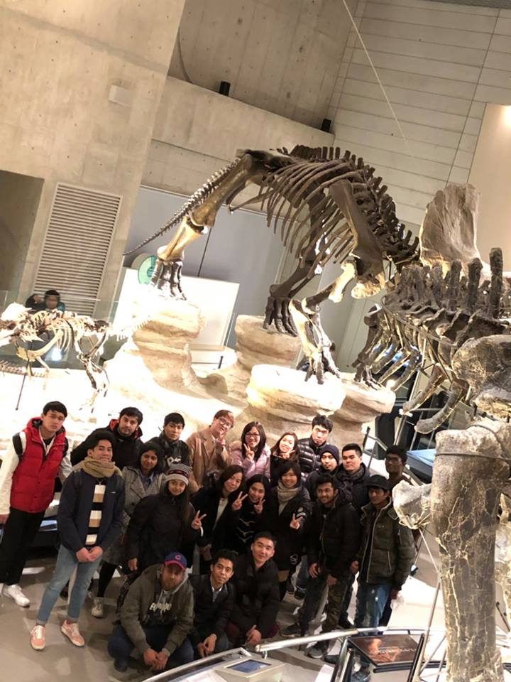
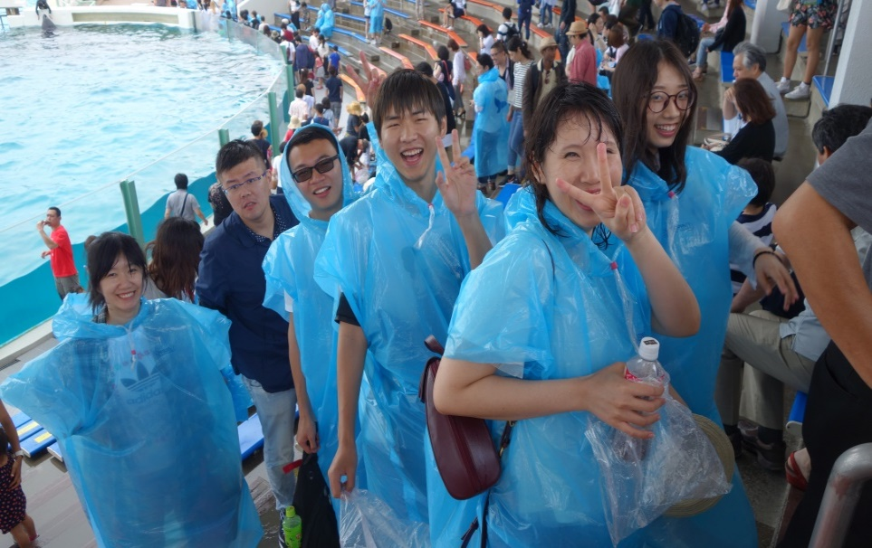
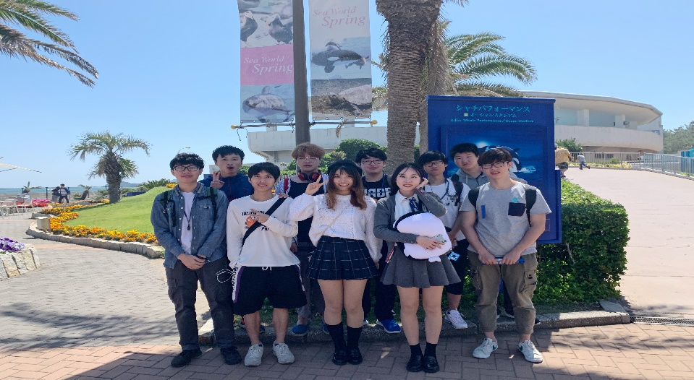
学校活动
校外学习

Slide 21
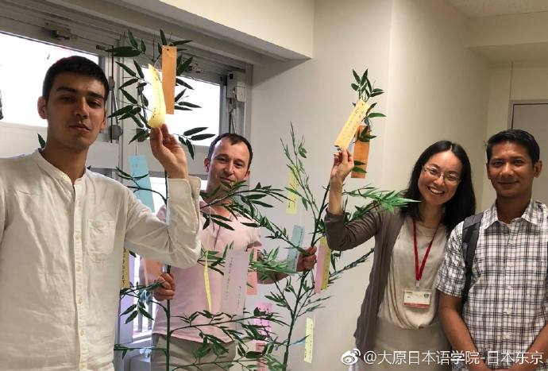
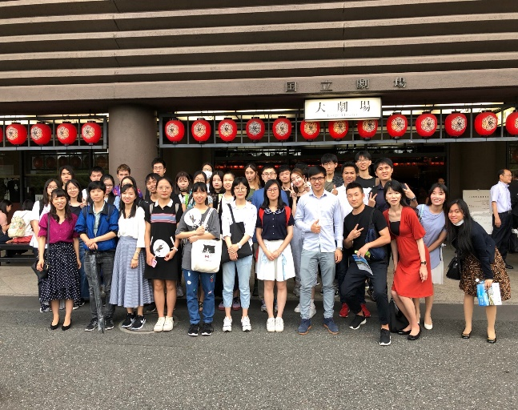
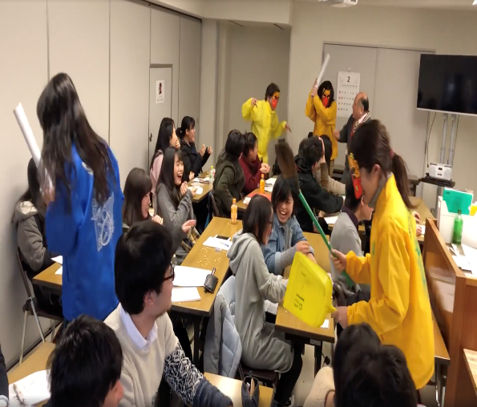
学校活动（其他季节性活动）

Slide 22
勤工俭学
除了不定期在Facebook上发布打工信息
还会定期举办团体说明会及面试

Slide 23
学校合作宿舍（仅供参考）
株式会社ストライブ 新小岩 / 住友林业 新小岩 或小岩
到学校距离： 乘坐巴士大约20分钟(加上步行约25分钟)，学生月票7千日元左右。
乘坐电车大约35分钟(加上步行约40分钟)，学生月票8千日元左右。
2人间房租每月35,000日币左右，单人间45,000日币开始。

Slide 24
期待～相约在东京
Notes:
[スライド ショー] モードで、矢印を選択してリンクにアクセスします。

